Slide 1
ФИГУРНОЕ МЫЛО СВОИМИ РУКАМИ
Автор проекта: Салимзянова Ильсияр Ильгизовна– воспитатель МБДОУ «Детский сад №2 комбинированного вида» г.Бавлы

Slide 2
О проекте:
Актуальность: Мыловарение — это настоящее искусство, где есть простор для творчества. На этом основании и возникла идея создания проекта «Фигурное мыло своими руками».
Цель: -cоздать условия для исследовательской деятельности и развития познавательных и творческих способностей детей;
Задачи:
Познакомиться с историей мыловарения и процессом изготовления;
Изготовить фигурное мыло;
Развитие логического мышления, умение делать выводы и заключения;

Slide 3
Вид проекта
По количеству участников: коллективный
По продолжительности: краткосрочный
По содержанию: познавательно исследовательский

Slide 4
Возраст участников: 4-5 лет.
Срок реализации: 3 неделя августа.
Участники: воспитатель, дети средней группы.

Slide 5
Подготовительный этап
Выбор темы проекта
Постановка целей
Подбор и изучение методической
литературы
Подбор наглядного материала
Подбор художественной литературы
Организация развивающей среды в группе

Slide 6
Основной этап
Беседа на тему: Что такое мыло? Каким оно бывает?
Чтение произведения К.И.Чуковского "Мойдодыр".
Ситуативный разговор «Как можно защититься
от микробов».
Познакомить с историей мыловарения.

Slide 7
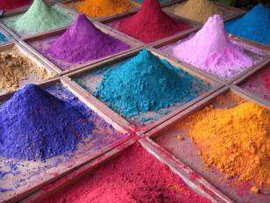
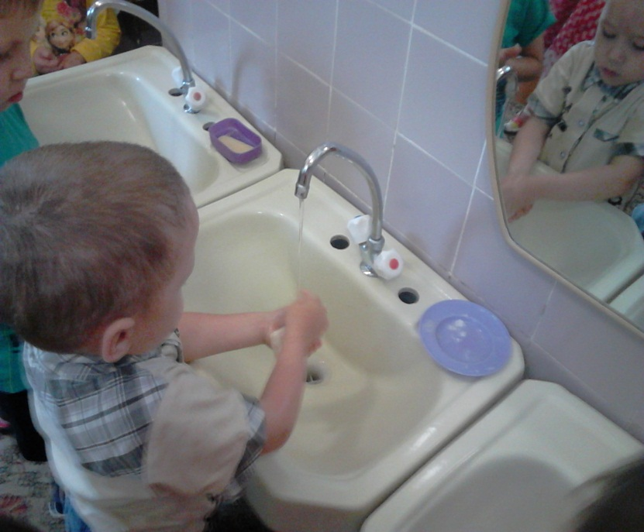
Я мою руки…
Мыло бывает Разным-преразным: Синим, Зеленым, Оранжевым, Красным… Но не пойму, Отчего же всегда Черной-пречерной Бывает вода? М. Яснов

Slide 8
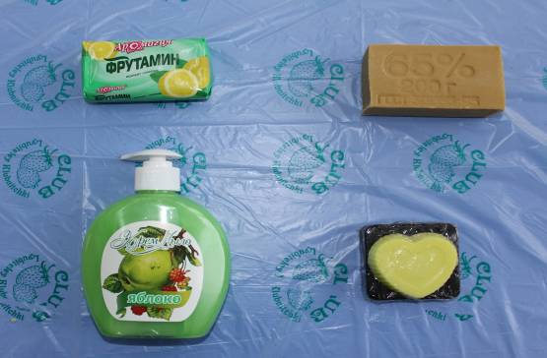
Виды мыла:
Туалетное мыло
Детское мыло
Хозяйственное мыло
Специальное

Slide 9
Из истории мыловарения:
История мыловарения насчитывает по меньшей мере 6 тыс. годов
Древние греки очищали тело песком - особенно мелким, привезенным с берегов Нила.
Древние египтяне умывались с помощью пасты из пчелиного воска, растворенной в воде.
Длительное время для мытья употребляли древесную золу.
Мыло долго было предметом роскоши и ценилось наряду с дорогими лекарствами и зельями. Но даже зажиточные люди не могли себе позволить стирать им белье. Для этого использовали разные глины, растения. Стирка была трудным делом, и занимались ею чаще всего мужчины.
Когда этому ремеслу научились в Англии, король Генрих IV издал закон, который запрещал мыловару ночевать под одной крышей с другими ремесленниками: способ мыловарения держался в тайне.
Первый кусок твердого мыла выпустили в Италии в 1424 году.
Начиная с XIV века, мыловарни стали появляться и в Германии. Для варки мыла использовали говяжье, баранье, свиное, лошадиное сало, китовый и рыбий жир. Добавляли и растительные масла - льняное, хлопковое.
История мыловарения в России уходит своими корнями в допетровскую эпоху. Умельцы научились изготавливать мыло из поташа и животных жиров.
Дети очень любят мыло в необыкновенной форме: овощей, фруктов, зверьков. Оказывается, выпускали такое причудливое мыло уже в XIX столетии.
Фабрика Брокара изготовляла его в виде огурцов. Мыло так было похоже на настоящий овощ, что покупателю было тяжело удержаться от забавной покупки.

Slide 10
Завершающий этап
Создать фигурное мыло ручной работы
из готовой основы для мыловарения.
Организовать выставку мыла.
Фотоотчет.

Slide 11
Вывод:
Узнали, что такое мыло и как оно появилось;
Появился интерес к изучаемому вопросу;
Овладели технологиями изготовления мыла ручной работы;

Slide 12
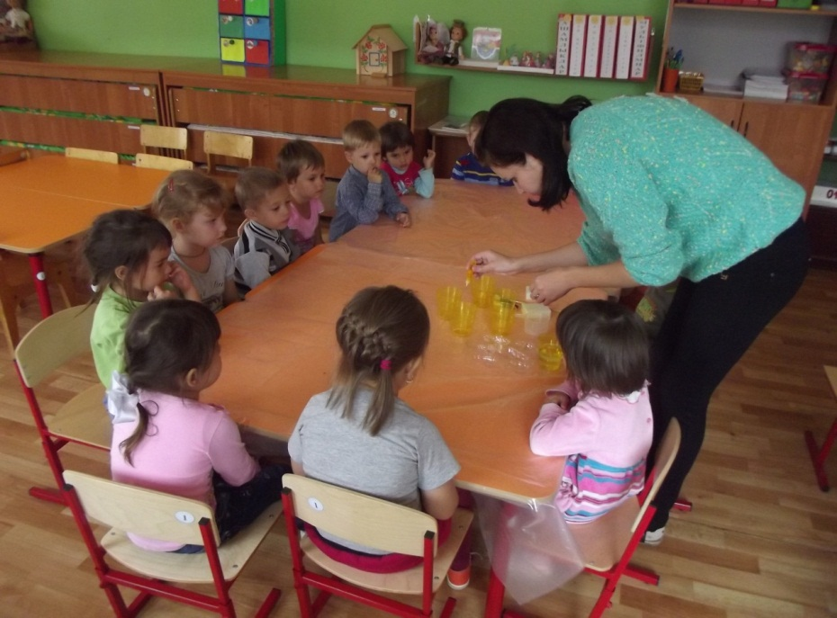
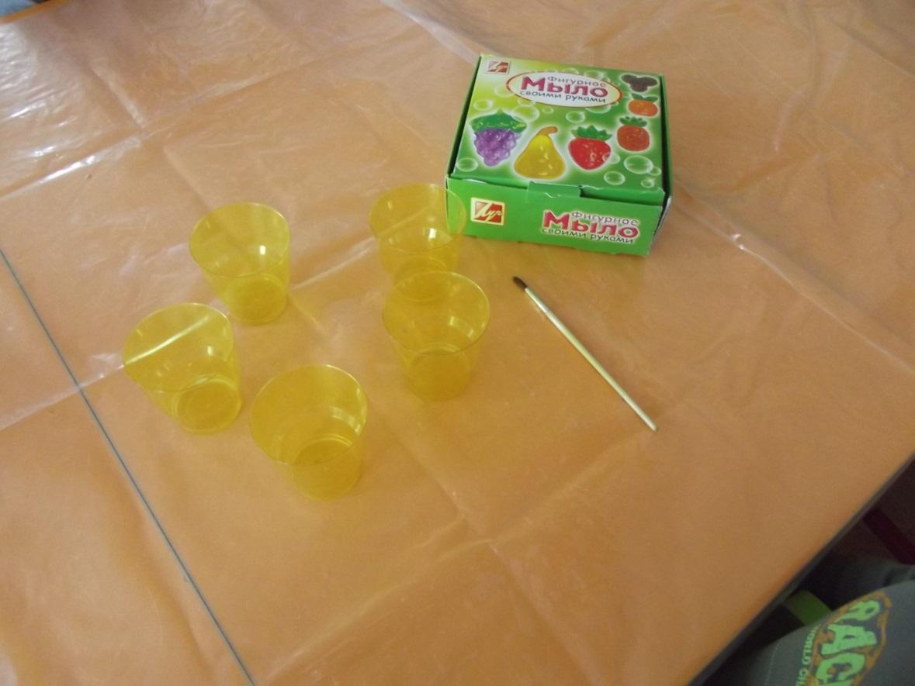
ФОТОКОЛЛАЖ

Slide 13
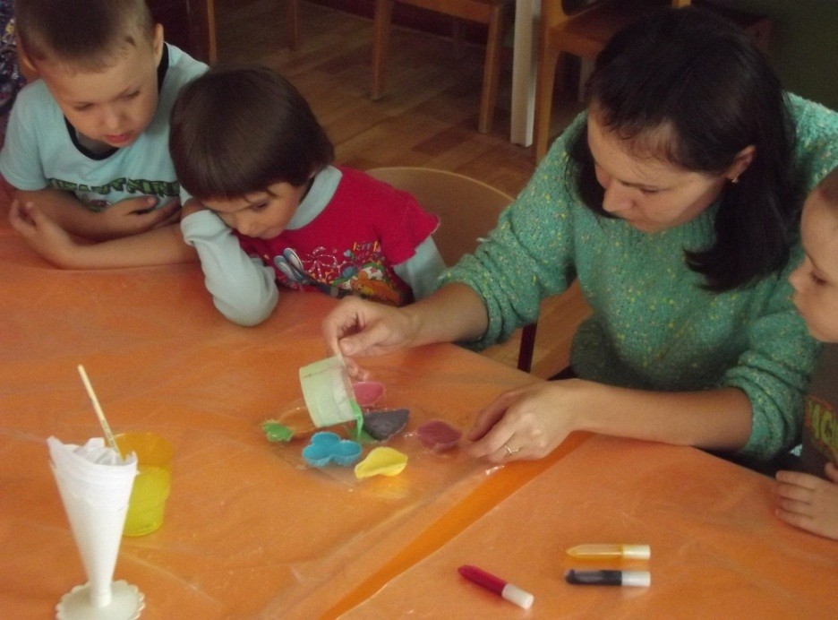
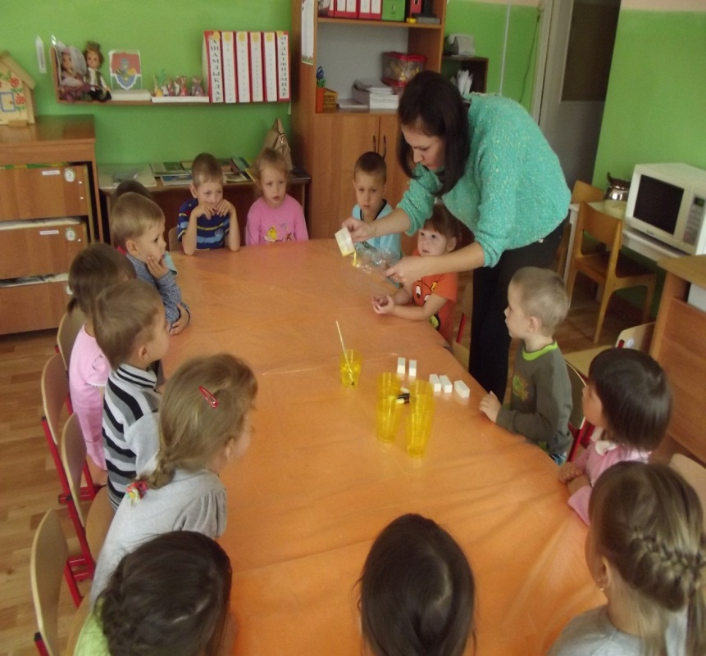

Slide 14
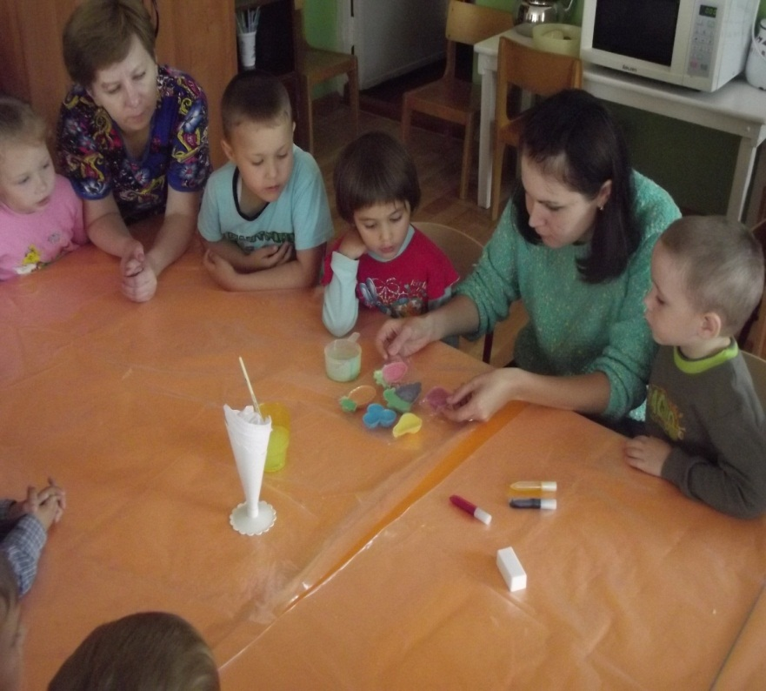
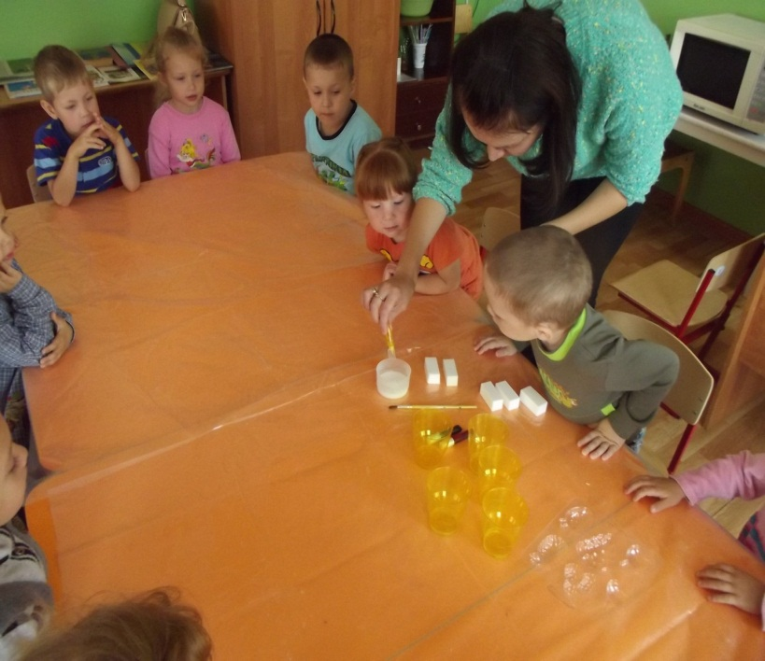

Slide 15
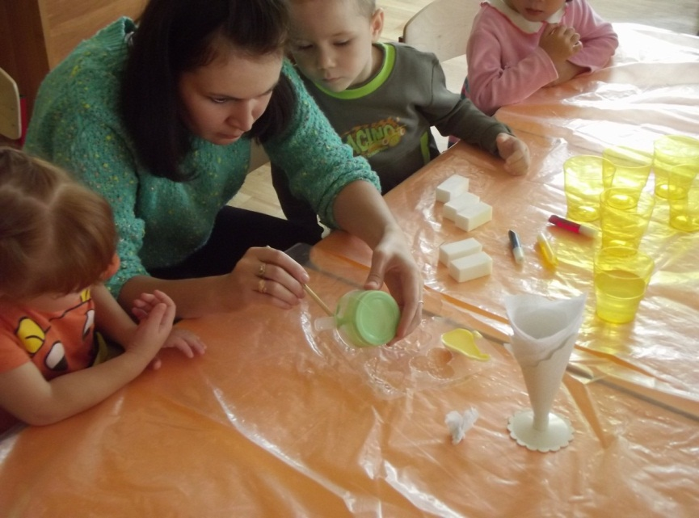
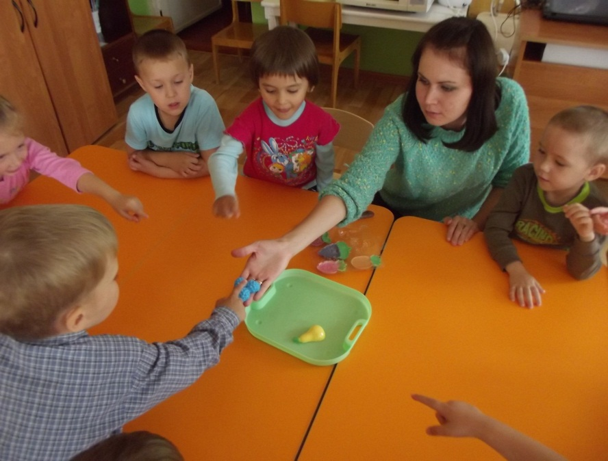

Slide 16
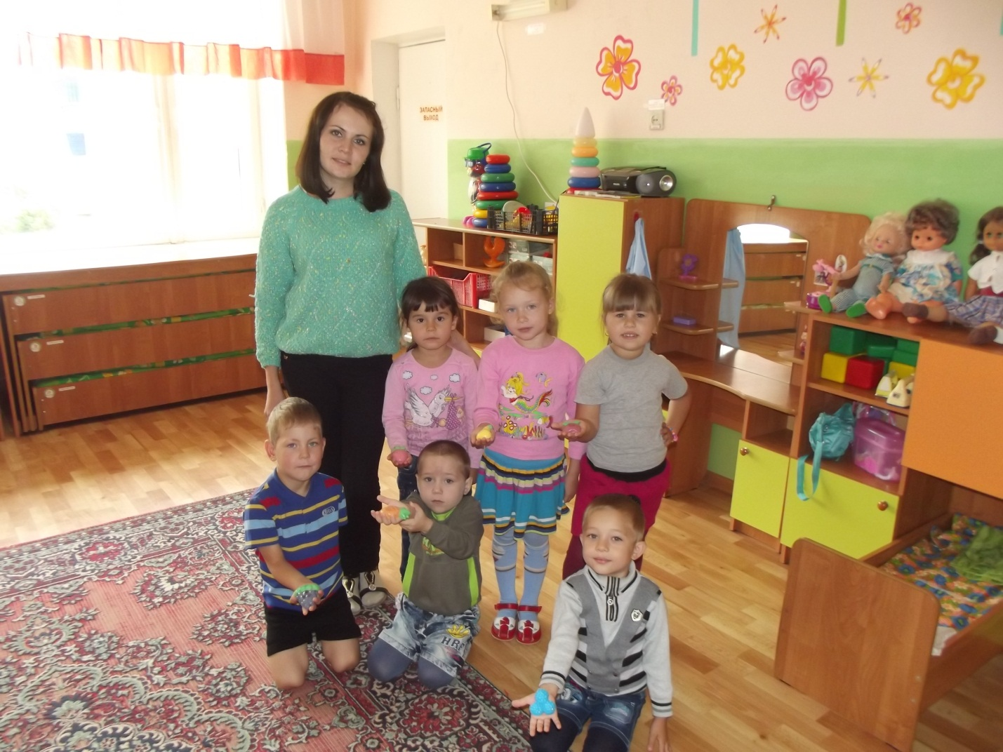
СПАСИБО ЗА ВНИМАНИЕ!

Slide 17
Используемая литература
1. О. В. Дыбина. «Неизведанное рядом», «Творим, изменяем, преобразуем».
2. И. В. Цветкова «Игры и проекты». Ярославль; Академия развития, 1997.
3. Проективный метод в деятельности дошкольного учреждения. Аркти. – М. ; 2004.

